Slide 1
Học Máy
Chương 4
Phần III: Học có giám sát và học không giám sát
PGS.TS. Dương Tuấn Anh
2020

Slide 2
3.1. Học có giám sát
Học có giám sát: Một tập huấn luyện gồm những mẫu có gắn nhãn lớp được cung cấp và dựa trên tập huấn luyện này, giải thuật sẽ tổng quát hóa để gán nhãn lớp đúng cho những mẫu mới được đưa vào. Cách này còn được gọi là học từ mẫu (instance-based learning)
Phân lớp (Classification) thường là bước cuối cùng trong một quá trình tổng quát. Phân lớp liên quan đến việc gán các đối tượng vào các lớp khác nhau.
Một số phương pháp phân lớp tiêu biểu:
K-lân cận gần nhất (k-nearest neighbor)
Cây quyết định (decision tree)
Mạng nơ ron nhân tạo (artificial neural network)

Slide 3
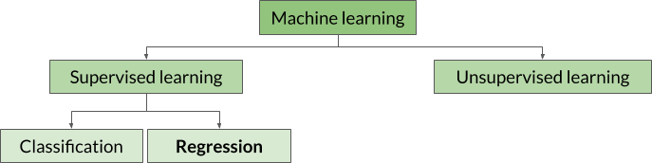
Phân lớp và Hồi quy
Hồi quy: gán một giá trị cho một biến liên tục
Thí dụ 1: ước lượng giá trị ngày tiếp theo cho giá cổ phiếu của một công ty.
Thí dụ 2: dự đoán nhiệt độ của ngày tiếp theo tại một thành phố.
Phân lớp: gán trị rời rạc là nhãn lớp của một lớp nào đó cho một đối tượng cần phân lớp.
Thí dụ: mua hay không mua máy tính của cửa hàng.

Slide 4
3.1.1 Phân lớp bằng phương pháp lân cận gần nhất
Một trong những giải thuật đơn giản nhất để phân lớp là giải thuật lân cận gần nhất (nearest neighbor algorithm).
Bộ phân lớp dựa vào giải thuật lân cận gần nhất sử dụng tất cả các mẫu trong tập huấn luyện để phân lớp một mẫu thử nào đó.
Bộ phân lớp này sẽ phải đo độ tương tự giữa mẫu thử với mỗi mẫu trong tập huấn luyện.
Bộ phân lớp dựa vào giải thuật lân cận gần nhất không phải làm gì cả trong giai đoạn huấn luyện nhưng làm việc nhiều trong giai đoạn phân lớp.
Giải thuật lân cận gần nhất thuộc loại giải thuật học dựa vào mẫu (instance-based learner)

Slide 5
Giải thuật một lân cận gần nhất
Giải thuật một lân cận gần nhất (1-NN) gán vào mẫu thử nhãn lớp của lân cận gần nhất của mẫu thử.
Cho n mẫu thử, (X₁,c₁), (X₂, c₂),…,(X_{n}, c_{n}), với mỗi mẫu X_{i} gồm d thuôc tính và c_{i} nhãn lớp của mẫu thử X_{i} .
Nếu P là mẫu thử và nếu
d(P, X_{k}) = min {d(P, X_{i})} i = 1,2,.., n
thì mẫu P được gán vào lớp k ứng với mẫu X_{k}.
Chúng ta phải dùng một độ đo khoảng cách nào đó, thí dụ khoảng cách Euclid để đo độ tương tự giữa mẫu thử P với mỗi mẫu trong tập huấn luyện.
Khoảng cách Euclid giữa hai mẫu, thí du, X₁ = (x₁₁, x₁₂,..,x_{1n}) và X₂ = (x₂₁, x₂₂,..,x_{2n}) được tính bằng công thức:

Slide 6
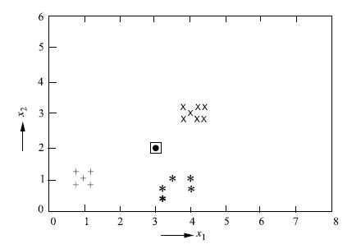
Thí dụ
Hình 4.3.1 Tập dữ liệu thí dụ
+: 1
X: 2
∗: 3
Cho tập huấn luyện: X₁ = (0.8,0.8 ,1), X₂ = (1.0,1.0,1), X₃ = (1.2, 0.8,1), X₄ = (0.8, 1.2, 1), X₅ = (1.2,1.2 ,1), X₆ = (4.0,3.0, 2), X₇ = (3.8,2.8,2), X₈ = (4.2,2.8,2), X₉ = (3.8, 3.2,2), X₁₀ = (4.2, 3.2,2), X₁₁ = (4.4,2.8, 2), X₁₂ = (4.4,3.2, 2), X₁₃ = (3.2,0.4 ,3), X₁₄ = (3.2, 0.7,3), X₁₅ = (3.8, 0.5,3), X₁₆ = (3.5,1.0, 3), X₁₇ = (4.0, 1.0, 3), X₁₈ = (4.0, 0.7, 3)

Slide 7
Nếu mẫu thử P là (3.0, 2.0), ta phải tính khoảng cách từ P đến từng mẫu trong tập huấn luyện.
Ở đây ta dùng khoảng cách Euclid.
dist(X₁, P) = sqrt((0.8-3.0)²+(0.8-2.0)²) = 2.51
Sau khi tính khoảng cách từ P đến mọi mẫu trong tập huấn luyện, lân cận gần nhất của P là X₁₆, dist(X₁₆, P) = 1.12.
Vì X₁₆ thuộc lớp thứ 3, P được phân lớp vào lớp thứ 3.

Slide 8
Giải thuật k-lân cận gần nhất (k-NN)
Với giải thuật k-NN, thay vì tìm chỉ một lân cận gần nhất, ở đây ta phải tìm k lân cận gần nhất.
Lớp đa số (majority class) của k lân cận gần nhất sẽ được gán vào mẫu thử.
Phương pháp này giảm bớt sai số phân lớp khi tập huẫn luyện có nhiễu.
Giá trị của thông số k rất quan trọng. Với giá trị k thích hợp, k-NN sẽ tốt hơn 1-NN.
Giá trị của k có thể xác định thông qua thực nghiệm. Với một vài giá trị khác nhau của k:
Một số mẫu được lấy ra khỏi tập huấn luyện để đóng vai trò tập kiểm định (validation set). Các mẫu này có thể được phân lớp bằng cách dùng những mẫu còn lại trong tập huấn luyện làm tập huấn luyện. Ứng với mỗi giá trị k,đo sai số phân lớp.
Chọn trị k nào đem lại sai số phân lớp nhỏ nhất.

Slide 9
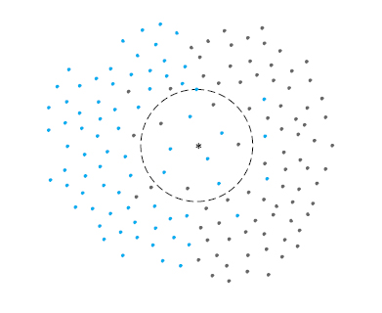
Một minh họa cho giải thuật k-NN
Hình 4.3.2

Slide 10
Thí dụ
Trong thí dụ ở hình 4.3.1, nếu k là 5, năm lân cận gần nhất của P là X₁₆, X₇, X₁₄, X₆ và X₁₇. Lớp đa số của 5 mẫu này là lớp 3 nên P được gán vào lớp 3.
Trong Hình 4.3.1, nếu P là mẫu (4.2, 1.8), lân cận gần nhất của nó là X₁₇ và P được phân lớp vào lớp 3 nếu 1-NN được dùng. Nếu áp dụng k-NN với k = 5 thì 5 lân cận gần nhất của P là X₁₇ và X₁₆ (thuộc lớp 3) và X₈, X₇, và X₁₁ (thuộc lớp 2). Theo luật đa số, mẫu P được gán vào lớp 2.
Ghi chú: K-NN là một trong 10 giải thuật nổi tiếng nhất của lãnh vực Data Mining

Slide 11
Ưu khuyết điểm của k-NN
Ưu điểm:
Đơn giản, dễ hiểu, dễ hiện thực.
Có thể dùng cho hai công tác: phân lớp và dự báo.
Giải thuật chỉ đòi hỏi hai lựa chọn: thông số k và độ đo khoảng cách.
Khuyết điểm:
- nhạy cảm đối với dữ liệu có chứa nhiễu và những điểm bất thường (điểm ngoại biên)

Slide 12
3.1.2 Cây quyết định
Cây quyết định (decision tree ) là một cây mà trong đó mỗi nút nội biểu diễn một quyết định và mỗi nút lá biểu diễn một kết quả hoặc một nhãn lớp.
Mỗi nút nội xem xét một số trị của thuộc tính để dẫn đến một vài nhánh. Mỗi nhánh đến lượt nó gắn với một quyết định. Mỗi nhánh khác biệt lẫn nhau và biểu thị đầy đủ mọi khả năng.
Cây quyết định là công cụ tiện dụng để lựa chọn giữa nhiều tiến trình hành động. Nó cung cấp một cấu trúc hiệu quả để chúng ta đặt ra những lựa chọn và xem xét kết quả của những lựa chọn đó.
Trong trường hợp của cây quyết định nhị phân (binary decision tree), mỗi nút có hai cạnh đi ra. Một cạnh biểu diễn kết quả “yes” hay “true” và cạnh kia biểu diễn kết qủa “no” hay “false”.

Slide 13
Cây quyết định
Các mẫu có thể được phân lớp dựa vào cây quyết định mà trong đó mỗi nút trên cây biểu diễn một trạng thái (status) của bài toán sau khi thực hiện một quyết định nào đó.
Mỗi nút lá ứng với nhãn lớp của một luật phân lớp tương ứng với một lối đi (path) từ nút rễ đến nút lá đó.
Thí dụ: Cho một bảng ghi các thông tin về nhân viên của một công ty như sau:
Tên Tuổi Trình độ Vị trí
-----------------------------------------------------
Ram 55 B. Com. Manager
Shyam 30 B. Eng. Manager
Mohan 40 M.Sc. Manager

Slide 14
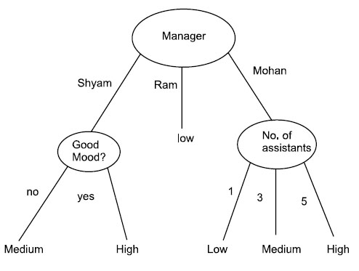
Cho một tập mẫu như trong bảng sau:
Manager No. of Assistants Mood Output
Shyam 3 No Medium
Shyam 5 No Medium
Shyam 1 Yes High
Ram 1 Yes Low
Ram 5 No Low
Ram 5 Yes Low
Mohan 1 No Low
Mohan 3 Yes Medium
Mohan 5 No High
Hình 4.3.3 Cây quyết định cho bài toán phân lớp
Cây quyết định được suy diễn ra từ các mẫu trong bảng.

Slide 15
Kết quả của các manager là một nhãn lớp (high, medium hay low). “Manager” là một thuôc tính rời rạc (categorical attribute), “no. of assistants” là một thuôc tính số (numerical attribute) và “mood” là một thuộc tính bool (boolean attribute).
Ghi chú:
Nhãn lớp được gắn vào các nút lá.
Một lối đi từ nút rễ đến nút lá biểu diễn một luật phân lớp, thí dụ:
If (Manager = Mohan” and “No. of assistants = 3) then (Output = medium)
Mỗi nút nội liên quan đến một quyết định.
Các thuộc tính không liên quan
Nếu mỗi mẫu có một thuộc tính (thí dụ: thuộc tính tuổi của manager), và thuộc tính này không hề xuất hiện trong cây quyết định thì nó bị coi là thuộc tính không liên quan (irrelavent attribute).
Cả thuộc tính số và thuộc tính rời rạc đều có thể xuất hiện trong cây quyết định.
Các luật phân lớp rút ra từ cây quyết định thường đơn giản và dễ hiểu.

Slide 16
Xây dựng cây quyết định
Cây quyết định được suy diễn từ tập mẫu. Ta có một tập mẫu được gắn nhãn mà làm thành tập huấn luyện. Cây quyết định được xây dựng sao cho nó có thể tương thích với tập huấn luyện.
Cây quyết định tương ứng với một tập huấn luyện giúp chúng ta mô tả một số lượng lớn các trường hợp một cách gọn gàng. Đây là một thí dụ của việc học bằng quy nạp (inductive learning).
Để xây dựng cây quyết định, một số thuộc tính sẽ phải lựa chọn tại mỗi nút nội để thực hiện một quyết định.
Thuộc tính quan trọng nhất sẽ được chọn để ra quyết định tại nút rễ của cây quyết định.
Tại mỗi nút, một tập mẫu tương ứng sẽ được tách ra và mỗi kết quả sẽ là một bài toán xây dựng một cây quyết định mới kế tiếp.
Một thuộc tính thực sự tốt sẽ phân chia tập mẫu tương ứng thành các tập con mà thuộc về một lớp nhất định nào đấy (thi dụ toàn là mâu lớp âm hay toàn là mẫu lớp dương).

Slide 17
Đo độ pha tạp
Tại mỗi nút, một quyết định phải được chọn sao cho dữ liệu ở các nút dưới đó phải càng thuần nhất (pure) càng tốt. Một tập con dữ liệu được gọi là thuần nhất nếu các mẫu trong tập con này thuộc về cùng một lớp.
Thay vì đo lường mức độ thuần nhất của một nút, chúng ta hướng đến việc cực tiểu hóa độ pha tạp (impurity) của các nút mới tạo ra. Có ba cách đo độ pha tạp như sau.
1. Độ pha tạp Entropy
2. Chỉ số Gini (độ pha tạp phương sai -Variance impurity)
3. Độ pha tạp phân lớp sai

Slide 18
Đo độ pha tạp entropy
Độ đo pha tạp Entropy được định nghĩa như sau.
Độ đo pha tạp entropy tại một nút N là i(N), được tính bằng công thức
Với P(w_{j}) là tỉ lệ số mẫu tại nút N thuộc về lớp w_{j}.
Thí dụ: Tại nút N có tập mẫu gồm 10 mẫu mà được tách ra thành 3 lớp. Lớp thứ nhất gồm 4 mẫu, lớp thứ hai gồm 5 mẫu và lớp thứ ba gồm 1 mẫu.
P(w₁) = 4/10 = 0.4; P(w₂) = 5/10 = 0.5; P(w₃) = 1/10 = 0.1
Và độ pha tạp entropy i(N) = -0.4log0.4 - 0.5log0.5 – 0.1log0.1 = 1.36.

Slide 19
Thuộc tính nào được chọn tại một nút trong cây quyết định?
Tại một nút nào đó, thuộc tính N được chọn nếu thuộc tính này giúp cho sự suy giảm độ pha tạp càng nhiều càng tốt. Đối với nút chỉ có 2 nhánh, sự suy giảm độ pha tạp được tính như sau:
Δi(N) = i(N) – P_{L}*i(N_{L}) – (1-P_{L})*i(N_{R})
Với N_{L} tương ứng với nhánh bên trái và N_{R} tương ứng với nút bên phải. Đối với nút có nhiều hơn hai nhánh, sự suy giảm độ pha tạp được tính như sau:
N_{j} là nút ứng với nhánh thứ j và P_{j} là tỉ lệ số mẫu ứng với nhánh thứ j.
Thuộc tính mà làm cực đại Δi(N) sẽ là thuộc tính được chọn.

Slide 20
Thí dụ
Xét trường họp có tập mẫu gồm 100 mẫu với 40 mẫu thuộc lớp C₁, 30 mẫu thuộc lớp C₂, và 30 mẫu thuộc lớp C₃. Một thuộc tính X nào đó thách tập mẫu này thành 2 nhánh, nhánh bên trái ứng với tập gồm 60 mẫu và nhánh bên phải ứng với tập mẫu gồm 40 mẫu. Nhánh bên trái gồm 40 mẫu thuộc lớp C₁, 10 mẫu thuộc lớp C₂ và 10 mẫu thuộc lớp C₃. Nhánh bên phải gồm 0 mẫu thuộc lớp C₁, 20 mẫu thuộc lớp C₂ và 20 mẫu thuộc lớp C₃.
X = a X = b Tổng số Lớp
Nhánh bên trái nhánh bên phải
-------------------------------------------------------------------------
40 0 40 1
10 20 30 2
10 20 30 3

Slide 21
Tính độ pha tạp entropy của nút N
i(N) = - (40/100)log(40/100) –(30/100)log(30/100)-(30/100)log(30/100) = -0.4log0.4 – 0.3log0.3 – 0.3log0.3 = 1.38
Độ pha tạp entropy của nút ứng với nhánh bên trái i(N_{L}):
i(N_{L}) = - (40/60)log(40/60) - (10/60)log(10/60) - (10/60)log(10/60) = 1.25
Độ pha tạp entropy của nút ứng với nhánh bên phải i(N_{R}):
i(N_{R}) = - (20/40)log(20/40) - (20/40)log(20/40) = 1.0
Sự suy giảm về độ pha tạp tại nút N sau khi phân nhánh là:
Δi(N) = 1.38 – (60/100)*1.25 - (40/100)*1.0 = 1.38 - 0.75 - 0.4 = 0.23

Slide 22
Thí dụ về xây dựng cây quyết định
Cho một tập dữ liệu gồm 12 như sau:
Cook Mood Cuisine Tasty
------------------------------------------------------------
Sita Bad Indian Yes
Sita Good Continental Yes
Asha Bad Indian No
Asha Good Indian Yes
Usha Bad Indian Yes
Usha Bad Continental No
Asha Bad Continental No
Asha Good Continental Yes
Usha Good Indian Yes
Usha Good Continental No
Sita Good Indian Yes
Sita Bad Continental Yes

Slide 23
Tập dữ liệu này chỉ có hai lớp, Tasty = yes and Tasty = no. Tám mẫu ứng với lớp Tasty = yes và 4 mẫu ứng với Tasty = no. Độ pha tạp entropy của tập dữ liệu này là:
i(N) = - (4/12)log(4/12) – (8/12)log(8/12) = 0.918
Hãy xem xét ba thuộc tính và tìm ra thuộc tính nào có sự suy giảm về độ pha tạp cao nhất.
1. Thuộc tính Cook
(a) Cook = Sita có 4 mẫu ứng với lớp Tasty = yes và 0 mẫu ứng với lớp Tasty = no. Nhánh này có độ pha tạp entropy là 0.
(b) Cook = Asha có 2 mẫu ứng với lớp Tasty = yes và 2 mẫu ứng với lớp Tasty = no. Nhánh Cook = Asha có độ pha tạp entropy là:
i(N_{A}) = -(2/4)log(2/4) – (2/4)log(2/4) = 1.0
(c) Cook = Usha có 2 mẫu ứng với lớp Tasty = yes và 2 mẫu ứng với lớp Tasty = no. Nhánh Cook = Usha có độ pha tạp entropy là
i(N_{U}) = -(2/4)log(2/4) – (2/4)log(2/4) = 1.0
Sự suy giảm độ pha tạp của thuộc tính Cook là
Gain(Cook) = 0.918 – (4/12)*1.0 – (4/12)*1.0 = 0.251

Slide 24
2. Thuộc tính Mood
(a) Mood = bad có 3 mẫu ứng với lớp Tasty = yes và 3 mẫu ứng với lớp Tasty = no. Độ pha tạp entropy của nhánh Mood = bad là:
i(N_{B}) = -(3/6)log(3/6) – (3/6)log(3/6) = 1.0
(b) Mood = good có 5 mẫu ứng với lớp Tasty = yes và 1 mẫu ứng với lớp Tasty = no. Độ pha tạp entropy của nhánh Mood = good là
i(N_{G}) = -(1/6)log(1/6) – (5/6)log(1/6) = 0.65
Sự suy giảm độ pha tạp của thuộc tính Mood là:
Gain(Mood) = 0.918 – (6/12)*0.65 – (6/12)*1.0 = 0.093
3. Thuộc tính Cuisine
(a) Cuisine = Indian có 5 mẫu ứng với lớp Tasty = yes và 1 mẫu ứng với lớp Tasty = no. Độ pha tạp entropy của nhánh Cuisine = Indian là:
i(N_{I}) = -(1/6)log(1/6) – (5/6)log(5/6) = 0.65
(a) Cuisine = Continental có 3 mẫu ứng với lớp Tasty = yes và 3 mẫu ứng với lớp Tasty = no. Độ pha tạp entropy của nhánh Cuisine = Continental là:
i(N_{C}) = -(3/6)log(3/6) – (3/6)log(3/6) = 1.0
Sự suy giảm độ pha tạp của thuộc tính Cuisine là:
Gain(Cuisine) = 0.918 –(6/12)*0.65 – (6/12)*1.0 = 0.093

Slide 25
Thuộc tính có sự suy giảm về độ pha tạp lớn nhất là thuộc tính Cook và Cook được chọn như là thuộc tính đầu tiên trong cây quyết định. Quá trình xây dựng cây quyết định tiếp diễn như sau:
1. Nhánh Cook = Sita
Cook = Sita has 4 examples with Tasty = yes and 0 example for Tasty = no, giving an entropy = 0. This branch has reached the leaf node.
2. Nhánh Cook = Asha
Cook = Asha has 2 examples with Tasty = yes and 2 examples with Tasty = no. The entropy for Cook = Asha is:
i(N) = -(2/4)log(2/4) – (2/4)log(2/4) = 1.0
(a) Thuộc tính Mood
Mood = bad has 0 examples with Tasty = yes and 2 examples with Tasty = no, giving an entropy of 0. Mood = good has 2 examples with Tasty = yes and 0 examples with Tasty = no, giving an entropy of 0.
gain(Mood) will be 1.0 – 0 – 0 = 1.

Slide 26
(b) Thuộc tính Cuisine
Cuisine = Indian có 1 mẫu ứng với lớp Tasty = yes và 1 mẫu ứng với lớp Tasty = no. Độ pha tạp entropy của nhánh Cuisine = Indian là:
i(N) = -(1/2)log(1/2) – (1/2)log(1/2) = 1.
Cuisine = Continental có 1 mẫu ứng với lớp Tasty = yes và 1 mẫu ứng với lớp Tasty = no. Độ pha tạp entropy của nhánh Cuisine = Continental là:
i(N) = -(1/2)log(1/2) – (1/2)log(1/2) = 1.
Sự suy giảm độ pha tạp của thuộc tính là
Gain(Cuisine) = 1.0 –(2/4)*1.0 – (2/4)*1 = 0
Vì Mood có sự suy giảm độ pha tạp cao hơn Cuisine nên Mood được chọn làm thuộc tính kết tiếp của nhánh Cook = Asha.
3. Cook = Usha
Với nhánh này, chúng ta cũng sẽ xây dựng cây với cùng một quá trình và thuộc tính có sự suy giảm độ pha tạp cao nhất là Cuisine và Cuisine là thuộc tính được chọn tiếp theo của nhánh Cook = Usha.

Slide 27
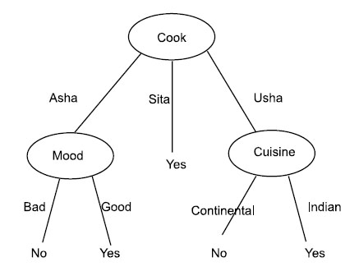
Cây quyết định của thí dụ
Cây quyết định cuối cùng của thí dụ là trong hình Hình 4.3.4.
Có thể thấy nếu Cook = Sita, chúng ta không cần thông tin về mood hoặc cuisine để đưa ra quyết định phân lớp đúng.
Nếu Cook = Asha, thông tin về cuisine là dư thừa và nếu Cook = Usha, thông tin về mood là dư thừa. Các nút lá biểu diễn các nhãn lớp.
Hình 4.3.4 Cây quyết định
Từ cây quyết định ở Hình 4.3.4, ta có thể rút ra các luật phân lớp, thí dụ như:
If Cook = Asha and Mood = bad then Tasty = No

Slide 28
Procedure Build_tree(Records, Attributes);
Begin
(1) Create a node N;
(2) If all Records belong to the same class, C then
(3) Return N as a leaf node with the class label C;
(4) If Attributes is empty then
(5) Return N as a leaf node with the class label C, such that the majority of Records belong to it;
(6) select attributes A_{i} (the splitting attribute) from Attributes;
(7) label node N with A_{i};
(8) for each known value a_{j} of A_{i} do
begin
(9) add a branch for node N for the condition A_{i} = a_{j};
(10) S_{j} = subset of Records where A_{i} = a_{j};
(11) If S_{j} is empty then
(12) Add a leaf L with class label C, such that the majority of Records belong to it and return L
else
(13) Add the node return by Build_tree(S_{j}, Attributes – A_{i});
end
End

Slide 29
Giải thuật chọn thuộc tính tách
1. Tính entropy của một nút gồm các mẫu huấn luyện làm thành tập T, dùng tỉ lệ của số mẫu thuộc về mỗi lớp:
P(w_{j}) tỉ lệ của số mẫu thuộc về lớp w_{j} đối với toàn tập T.
2. Đối với mỗi thuộc tính, a, chia tập mẫu T thành các tập con T_{i} với các tỉ lệ số mẫu P_{i}, và thực hiện những tính toán sau
(i) Tính độ pha tạp entropy i(T_{i}) của mỗi tập con T_{i};
(ii) Tính độ pha tạp entropy: i(a) = Σ_{i} P_{i}.i(T_{i})
(iii) Tính mức suy giảm về độ pha tạp: Δi(a) = i(T) - i(a)
3. Chọn thuộc tính mà có mức suy giảm về độ pha tạp lớn nhất.

Slide 30
Quá khớp (overfitting) và cắt tỉa
Các lỗi huấn luyện và các lỗi thử sẽ nhiều khi cây quyết định còn nhỏ. Trường hợp này được gọi là ít khớp (underfitting) mô hình chưa học được cấu trúc thật từ dữ liệu.
Khi số nút của cây gia tăng, các lỗi huấn luyện và các lỗi thử sẽ giảm đi.
Tuy nhiên, khi cây trở nên lớn thì các lỗi thử lại gia tăng trong khi các lỗi huấn luyện vẫn tiếp tục giảm. Đây là trường hợp được gọi là quá khớp (overfitting) khi cây có chứa những nút mà tình cờ khớp với những mẫu dữ liệu nhiễu ở tập huấn luyện nên không thể tổng quát hóa dữ liệu trong tập thử (xem hình 4.3.5).
Một cách để quyết định khi nào dừng phát triển cây (tức là dừng tách nút) là dùng sự kiểm định (validation). Để kiểm định, cây được huấn luyện bằng một tập con huấn luyện (thí dụ, 90%) và kiểm định bằng một tập con (10%). Chúng ta tiếp tục tách nút xây dựng cây cho đến khi số lỗi sai trên tập kiểm định đạt mức nhỏ nhất.
Một cách khác để ngừng tách nút là khi mức suy giảm về độ pha tạp đã thấp hơn một ngưỡng cho trước (max_{s} Δi(s) ≤ β ), hoặc khi tập con dữ liệu ứng với một nút nào đó nhỏ hơn một tỉ lệ cho trước đối với toàn tập huấn luyện (thí dụ 5% tập huấn luyện).

Slide 31
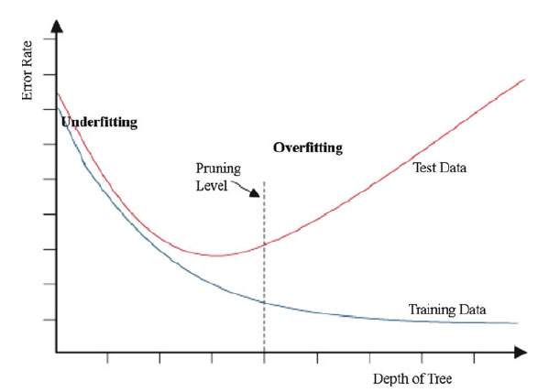
Hình 4.3.5 Sự biến thiên của số lỗi sai huấn luyện và số lỗi sai khi thử của cây quyết định theo độ sâu của cây. Để tránh hiện tượng quá khớp, cây cần được tỉa nhánh sau khi hình thành.

Slide 32
Tỉa nhánh
Nếu cây đã trở nên quá lớn, cây có thể được tỉa nhánh (pruning) bằng cách tỉa từ dưới lên.
Tất cả những cặp nút lá lân cận nhau (các nút lá có cùng nút cha) được xem xét để loại bỏ. Bất cứ cặp nút lá nào mà việc loại bỏ chúng chỉ gây ra một sự gia tăng về độ pha tạp khá nhỏ thì có thể loại bỏ và khi đó, nút cha của chúng sẽ trở thành nút lá (và nút này cũng có khả năng bị loại bỏ trong bước kế tiếp.
Tỉa nhánh được phối hợp vào giải thuật phát triển sau giải thuật ID3 (Quinlan, 1993) được gọi là giải thuật C4.5 và giải thuật này được cải biên thành giải thuật J48 trong phần mềm WEKA.
Ghi chú: Tỉa nhánh gây thêm chi phí tính toán cao.

Slide 33
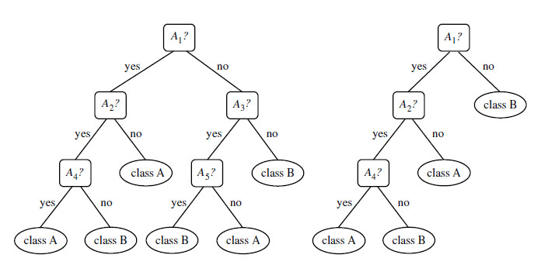
Thí dụ về tỉa nhánh cây quyết định

Slide 34
3.1.3. Hồi Quy (Regression)
Xét trường hợp chúng ta muốn xây dựng một mô hình dự báo (predictive model) cho một biến đáp ứng (response variable) trên cơ sở một hay nhiều biến khác.
Hồi quy là một phương pháp học máy dùng trong dự báo (predictive machine learning method).

Slide 35
Hồi quy tuyến tính hai biến
Với hồi quy tuyến tính hai biến, một biến đáp ứng ( response variable) hay còn gọi là biến phụ thuộc, được dự báo như là một hàm của một biến độc lập khác (independent variable).
Y: biến đáp ứng, X: biến độc lập.
Mô hình hồi quy tuyến tính (linear regression) thể hiện mối liên hệ tuyến tính giữa biến X và biến Y. Với mỗi cặp quan sát (x_{i},y_{i}), một quan hệ giữa chúng được thể hiện bằng hàm:
y_{i} = a + bx_{i} + e_{i} (i = 1,2, …, n)
với a là đoạn cắt (intercept), b là hệ số độ dốc (slope coefficient) của hàm hồi quy và e_{i} là sai số của hàm hồi quy tại quan sát thứ i.

Slide 36
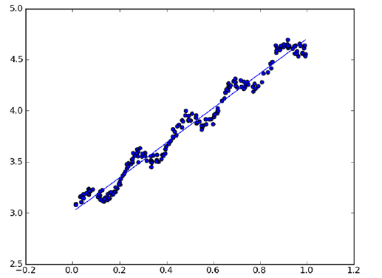
Đường thẳng hồi quy
Hàm hồi quy gồm có hai phần: đường thẳng hồi quy và toán hạng sai số.Đường thẳng hồi quy là một hàm tuyến tính:
(i = 1,2,…, n)
Với
Giá trị xấp xỉ thứ i của biến đáp ứng, được tính tại điểm thứ i của biến độc lập x_{i}.
Hình. 4.3.6 Đường thẳng hồi quy.

Slide 37
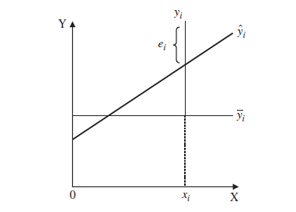
Toán hạng sai số
Toán hạng e_{i} biểu diễn phần thặng dự (residual) tức là mức sai biệt giữa giá trị biến đáp ứng quan sát được y_{i} và giá trị biến đáp ứng được xấp xỉ bởi đường thẳng hồi quy
Hình. 4.3.7 Biểu diễn của đường thẳng hồi quy

Slide 38
Tính hệ số a và b
Phương pháp bình phương tối thiểu (least squares ) được dùng để ước lượng hai thông số a và b.
Chúng ta sẽ chọn một đường thẳng xấp xỉ sao cho cực tiểu hóa tổng sai số bình phương (sum of squares of the errors -SSE) của sự xấp xỉ hàm. SSE được tính như sau
Để tìm ra điểm cực tiểu của hàm SSE chúng ta phải tính hai đạo hàm riêng phần (partial derivative) của SSE theo a và b và cho chúng bằng zero.

Slide 39
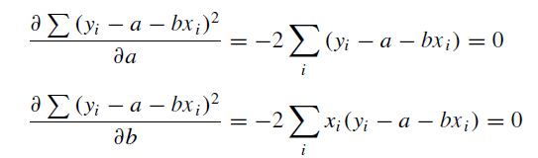
Từ phương trình đầu tiên chúng ta đạt được
Thay trị của a vào phương trình thứ hai và rút gọn, ta đạt được:
Với μ_{Y} và μ_{X} là giá trị trung bình của các x_{i} và y_{i}.

Slide 40
Ghi chú về hồi quy tuyến tính hai biến
Việc xác định đường thẳng hồi quy có thể bị ảnh hưởng bởi các giá trị bất thường hay điểm ngoại biên. Đó là vì việc tính toán các thông số a và b dựa vào hai giá trị trung bình.
Do đó trước khi xây dựng một mô hình hồi quy, chúng ta nên phát hiện những điểm bất thường và chỉnh sửa chúng để dữ liệu không còn bị những điểm bất thường.
Ngoài hồi quy tuyến tính, còn có hồi quy đa biến, hồi quy logistic, v.v.

Slide 41
3.1.4 Tổ hợp nhiều bộ phân lớp
Một tổ hợp (combination hay ensemble ) của nhiều bộ phân lớp là một tập các bộ phân lớp được kết hợp lại để phân lớp các mẫu mới.
Một tổ hợp bộ phân lớp thì thường phân lớp hơn một bộ phân lớp thành phần làm việc riêng lẻ.
Tổ hợp các bộ phân lớp là cách tăng cường cho những bộ phân lớp yếu.
Bagging and boosting là hai kỹ thuật thường dùng để xây dựng tổ hợp các bộ phân lớp.
Một kỹ thuật quan trọng trong việc xây dựng tổ hợp các bộ phân lớp:
Lấy mẫu để hình thành các tập huấn luyện.

Slide 42
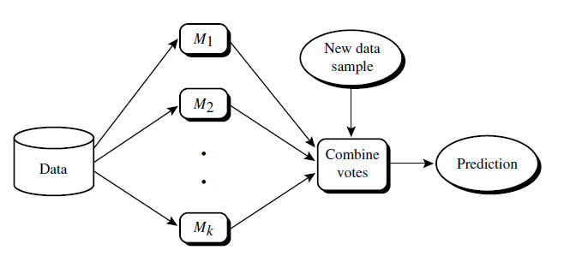
Hình 4.3.8: Tổ hợp nhiều bộ phân lớp
Bagging hoặc boosting tạo ra một tổ hợp các mô hình phân lớp, M₁, M₂,…,M_{k}. Các chiến lược tổng hợp phiếu bầu (Voting strategy) được dùng để tổng hợp các kết quả phân lớp cho một mẫu mới cần phân lớp.

Slide 43
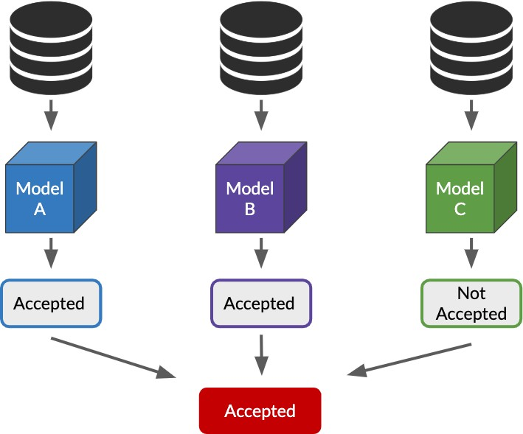

Slide 44
Bagging
Cho một tập D of d mẫu, giải thuật bagging làm việc như sau. Tại lượt lặp i (i = 1, 2,…k), một tập huấn luyện D_{i} gồm d mẫu được lấy mẫu từ tập D bằng phương pháp lấy mẫu có trùng lắp (boostrap sampling)
Chú ý, từ bagging viết tắt từ thuật ngữ bootstrap aggregation.
Tập huấn luyện của mỗi bộ phân lớp được lấy mẫu theo kiểu boostrap. Vì lẫy mẫu theo kiểu boostrap, một vài mẫu trong tập dữ liệu ban đầu D có thể không xuất hiện trong D_{i}, trong khi những mẫu khác có thể xuất hiện nhiều hơn một lần.
Bộ phân lớp, M_{i}, được huấn luyện với tập huấn luyện, D_{i}.
Để phân lớp một mẫu mới, X, mỗi bộ phân lớp thành phần, M_{i}, trả về một kết quả phân lớp được tính như là một phiếu bầu (vote.)
Bộ phân lớp tổ hợp, M*, đếm các phiếu bầu và gán nhãn lớp có số phiếu nhiều nhất vào X.

Slide 45
Giải thuật: Bagging
D: tập mẫu huấn luyện
k: số bộ phân lớp trong tổ hợp.
1. for i = 1 to k do // tạo ra k mô hình
2. Tạo tập huấn luyện, D_{i}, từ tập D bằng cách lấy mẫu boostrap;
3. Dùng D_{i} để xây dựng bộ phân lớp thành phần M_{i};
4. endfor
Để dùng mô hình tổ hợp phân lớp mẫu thử, X:
1. Mỗi bộ phân lớp trong k bộ phân lớp sẽ phân lớp mẫu X và trả về nhãn lớp đạt đa số phiếu bầu;

Slide 46
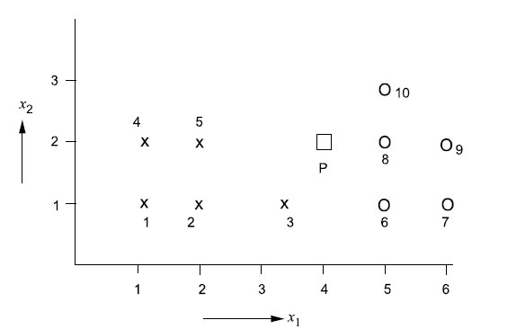
Thí dụ
Hình 4.3.10
Xét tập dữ liệu được cho trong hình 4.3.10, gồm 10 mẫu thuộc về hai lớp X và O.

Slide 47
Tập dữ liệu ban đầu được chia thành những tập con phân ly. Từ những tập con phân ly này xây dựng thành những tập con huấn luyện như sau.
Những tập con phân ly được tạo ra từ tập dữ liệu ban đầu như sau S₁ = {1, 2}, S₂ = {4, 5}, S₃= {3}, S₄ = {6,7}, S₅ = {8, 10}, S₆ = {9}.
1. Nếu hai tập con S₁ và S₄ được bỏ ra, thì tập huấn luyện là {3, 4, 5, 8, 9, 10} và P được gán vào lớp O.
2. Nếu hai tập con S₁ và S₅ được bỏ ra, thì tập huấn luyện là {3, 4, 5, 6, 7, 9} và P được gán vào lớp X.
3. Nếu hai tập con S₁ và S₆ được bỏ ra, thì tập huấn luyện là {3, 4, 5, 6, 7, 8, 10} và P được gán vào lớp O.
4. Nếu hai tập con S₂ và S₄ được bỏ ra, thì tập huấn luyện là {1, 2, 3, 8, 9, 10} và P được gán vào lớp O.
5. Nếu hai tập con S₂ và S₅ được bỏ ra, thì tập huấn luyện là {1, 2, 3, 6, 7, 9} và P được gán vào lớp X.
6. Nếu hai tập con S₂ và S₆ được bỏ ra, thì tập huấn luyện là {1, 2, 3, 6,7, 8,10} và P được gán vào lớp O.
Ghi chú: Các bộ phân lớp thành phần đều là 1-nearest-neighbor

Slide 48
7. Nếu hai tập con S₃ và S₄ được bỏ ra, thì tập huấn luyện là {1, 2, 4, 5, 8, 9, 10} và P được gán vào lớp O.
8. Nếu hai tập con S₃ và S₅ được bỏ ra, thì tập huấn luyện là {1,2, 4, 5, 6, 7, 9} và P được gán vào lớp O.
9. Nếu hai tập con S₃ và S₆ được bỏ ra, thì tập huấn luyện là {1, 2, 4, 5, 6, 7, 8,10} và P được gán vào lớp O.
Do đó, quyết định cuối cùng: P được gán vào lớp O.
Ghi Chú:
Giống như bagging, boosting tổ hợp những bộ phân lớp cùng một kiểu (thí dụ như k-NN hoặc cây quyết định).
Tuy nhiên, trong khi bagging xây dựng các bộ phân lớp thành phần một cách độc lập, trong boosting mỗi bộ phân lớp thành phần mới khi được xấy dựng sẽ chịu ảnh hưởng bởi hiệu quả của những bộ phân lớp đã được xây dựng trước đó.
Ý tưởng của boosting là làm cho những bộ phân lớp “yếu” trở thành những bộ phân lớp mạnh.

Slide 49
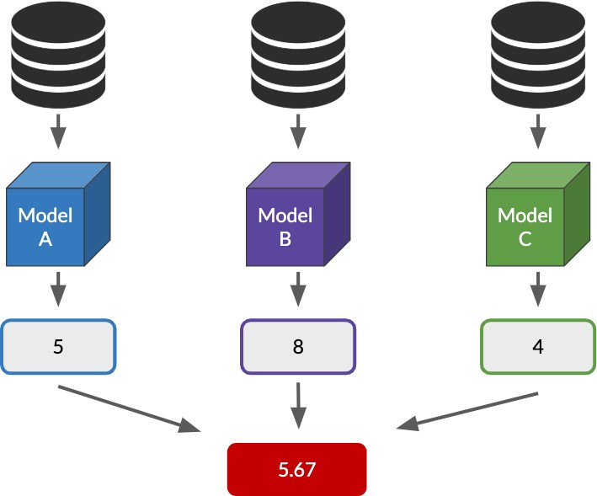
Phương pháp tổ hợp cho hồi quy
Hình 4.3.11

Slide 50
3.2. Học không giám sát: gom cụm
Gom cụm (clustering) là quá trình gom nhóm các mẫu. Gom cụm tạo ra một phân hoạch (partition) bao gồm các nhóm hoặc các cụm được tạo ra từ một mẫu được cho.
Sự biểu diễn của các cụm được tạo ra có thể được dùng để ra quyết định cho các bài toán như phân lớp, dự báo và phát hiện những điểm ngoại biên (outlier detection).
Phân lớp dựa vào gom cụm rất hữu ích khi phải phân lớp dữ liệu qui mô lớn.
Các mẫu được gom cụm có thể có nhãn lớp hay không. Ta có hai trường hợp:
Gom cụm những mẫu không được gắn nhãn lớp. Đây là trường hợp thông thường.
Gom cụm những mẫu có gắn nhãn lớp. Đây là trường hợp ta dùng gom cụm để thu giảm tập huấn luyện cho bài toán phân lớp. Ta gom cụm mỗi lớp thành k cụm và dùng k đại diện cụm của mỗi lớp làm k phần tử đại diện cho lớp đó.

Slide 51
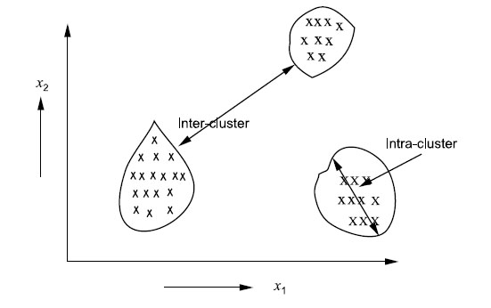
Gom cụm
Quá trình gom cụm là quá trình được thực hiện sao cho những mẫu tương tự nhau được gom thành một cụm và những mẫu khác biệt nhau được gom thành những cụm khác nhau.
Hình 4.3.12
Độ đo Euclid giữa hai điểm có thể diễn tả sự tương tự giữa chúng. Một kết quả gom cụm thường đòi hỏi: những khoảng cách trong nội bộ một cụm (intra-cluster distance) phải nhỏ và khoảng cách giữa các cụm (inter-cluster distance) phải lớn.

Slide 52
Centroid và medoid
Gom cụm rất hữu ích cho việc thu giảm tập dữ liệu. Một cụm điểm dữ liệu được đại diện bởi centroid hoặc medoid của nó.
Một centroid là điểm trung bình (mean) của những điểm trong cụm C; nó được tính bằng (1/N_{C})ΣX_{i} ∈C, với N_{C} là tổng số điểm trong cụm C.
Một medoid là điểm nằm ở vị trí trung tâm nhất trong cụm. Medoid là một điểm trong cụm mà tổng khoảng cách từ điểm này đến mọi điểm trong cụm là nhỏ nhất.
Có một điểm mà cách xa mọi điểm trong một cụm. Điểm đó được gọi là điểm ngoại biên (outlier).
Những giải thuật gom cụm mà sử dụng medoid thì thường vững chắc hơn khi có các mẫu nhiễu hoặc những điểm ngoại biên.

Slide 53
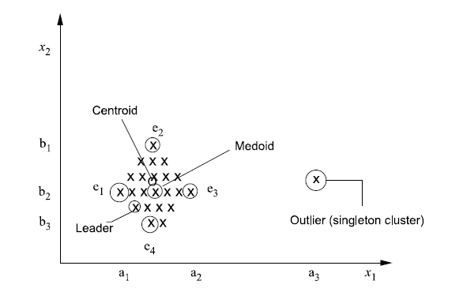
Centroid và medoid (tt.)
Hình 4.3.13

Slide 54
Gom cụm phân hoạch: giải thuật k-means
Các giải thuật gom cụm phân hoạch thường sinh ra một phân hoạch của tập dữ liệu. Một giải thuật gom cụm nổi tiếng nhất trong loại giải thuật gom cụm này là giải thuật k-means.
Giải thuật k-means được mô tả gồm các bước sau đây:
Bước 1: chọn ngẫu nhiên k mẫu trong số n mẫu để làm các trung tâm cụm đầu tiên. Gán mỗi mẫu trong số n - k mẫu đến k cụm theo nguyên tắc mỗi mẫu được gán vào cụm có trung tâm cụm gần với nó nhất.
Bước 2: tính các trung tâm cụm theo các cụm mới hình thành sau bước gán các mẫu nêu trên.
Bước 3: Gán mỗi mẫu trong tập n mẫu đến cụm mà có trung tâm cụm gần với nó nhất.
Bước 4: Nếu không có sự thay đổi khi gán mẫu vào các cụm giữa hai lược lặp kế tiếp nhau thì ta dừng giải thuật; ngược lại thì quay lại bước 2.
Việc chọn các trung tâm cụm ban đầu (initial cluster centers ) là một vấn đề rất quan trọng.

Slide 55
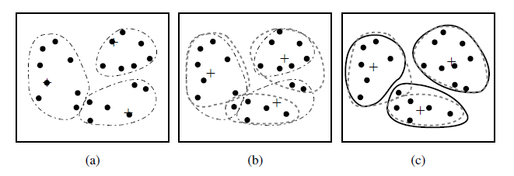
Giải thuật K-Means
Hình 4.3.14

Slide 56
Thí dụ về k-Means
Giải thuật k-Means với tập dữ liệu gồm 7 điểm hai chiều được minh họa trong hình 6.2 và 6.3.
Các mẫu được cho là các điểm có các tọa độ như sau: A = (1, 1), B = (1, 2), C = (2, 2), D = (6, 2), E = (7, 2), F = (6, 6), G = (7, 6). Ta muốn gom cụm tập điểm này thành 3 cụm (k = 3).
Nếu A, D và F được chọn làm các trung tâm cụm ban đầu. Cụm 1 sẽ có A= (1, 1) là trung tâm cụm của cụm 1. Cụm 2 có D= (6, 2) là trung tâm cụm của nó và cụm 3 có F= (6, 6) là trung tâm cụm của nó. Rồi thì, B, C ⇒ Cụm 1; E ⇒ Cụm 2; và G ⇒ Cụm 3.
Trung tâm mới của cụm 1 sẽ là điểm trung bình của các mẫu trong cụm 1, tức là (1.33, 1.66). Trung tâm mới của cụm 2 sẽ là (6.5, 2) và trung tâm mới của cụm 3 sẽ là (6.5, 6). Sau đó, A, B, C ⇒ Cụm 1, D, E ⇒ Cụm 2 và F, G ⇒ Cụm 3. Vì không có sự thay đổi trong các cụm vừa hình thành nên giải thuật kết thúc và các cụm đó là kết quả của giải thuật gom cụm k-means.

Slide 57
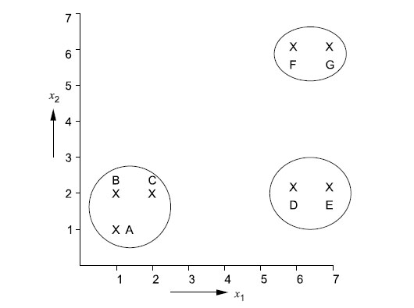
Điều này đem lại một phân hoạch tốt gồm 3 cụm {A, B, C}, {D, E} và {F, G}.
Hình 4.3.15 Sự phân hoạch tốt nhất khi chọn A, D va F làm các trung tâm cụm ban đầu.

Slide 58
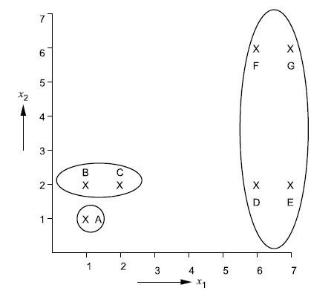
K-Means
Nếu bắt đầu với A, B và C làm các trung tâm cụm ban đầu thì ta sẽ đạt được một sự gom cụm như trong hình 4.3.
Sự gom cụm này đem lại hai cụm có sự sai biệt nhỏ và cụm thứ ba có sai biệt lớn.
Hình 4.3.16 Một sự phân hoạch không được tốt khi chọn A, B và C làm các trung tâm cụm ban đầu.

Slide 59
Ưu điểm của K-Means
Một đặc điểm quan trọng của giải thuật k-means là nó cực tiểu hóa tổng các độ sai biệt của các mẫu trong một cụm đến trung tâm cụm của mẫu.
Nếu C_{i} là cụm thứ i và μ_{i} là trung tâm cụm của nó, thì hàm đánh phải cực tiểu hóa bởi giải thuật là hàm
Độ phức tạp về thời gian tính toán của giải thuật k-means là O(nkdl), với l là số lượt lặp của giải thuật, d là số chiều của dữ liệu, k là số cụm và n là số mẫu của tập mẫu.
Giải thuật k-Means là một trong số những giải thuật được ưa chuộng nhất. K-Means là 1 trong 10 giải thuật đứng đầu trong lãnh vực khai phá dữ liệu.

Slide 60
Những khuyết điểm của k-Means
Người dùng phải xác định thông số k, số cụm và phải xác định những trung tâm cụm ban đầu.
K-Means không thể xử lý trường hợp các cụm có dạng không phải là hình cầu (non-spherical clusters).
K-Means rất nhạy cảm khi dữ liệu có chứa các điểm ngoại biên.
K-Means chỉ có thể áp dụng được với loại dữ liệu phù hợp với khái niệm centroid.

Slide 61
Tiêu chí đánh giá chất lượng gom cụm
Chúng ta có thể dùng những tập dữ liệu đã được phân lớp sẵn và đánh độ tốt của kết quả gom cụm bằng cách so sánh kết qủa gom cụm có khớp với dữ liệu đã được phân lớp sẵn. Ba tiêu chí đánh giá kết quả gom cụm: Jaccard, Rand, và FM có thể được dùng trong trường hợp này. (Sự đánh giá ngoại)
Ngoài ra, chúng ta có thể đánh giá kết quả gom cụm bằng cách dùng hàm mục tiêu (objective function):
Với x là các mẫu và c là các trung tâm cụm.
Hàm mục tiêu là sự đánh giá nội.

Slide 62
Các tiêu chí đánh giá ngoại
Giả sử G = G₁, G₂, …,G_{M} là các lớp của một tập dữ liệu đã được phân lớp sẵn và A₁, A₂,…,A_{M} là những cụm đã được gom cụm bởi một giải thuật gom cụm nào đó. Hãy ký hiệu D là tập mẫu. Với mỗi cặp mẫu (D_{i}, D_{j}) trong D, chúng ta đếm các đại lượng sau đây:
a là số cặp mẫu mà cả hai mẫu đều thuộc về một lớp trong G và được gom vào cùng một cụm trong A.
b là số cặp mẫu mà cả hai mẫu đều thuộc về một lớp trong G , nhưng không được gom vào cùng một cụm trong A.
c là số cặp mẫu được gom vào cùng một cụm trong A, nhưng không thuộc về cùm một lớp trong G.
d là số cặp mẫu mà mỗi mẫu không được gom về cùng một cụm trong A hoặc khonong thuộc về cùng một lớp trong G.
Ba tiêu chí đánh giá được định nghĩa như
1. Hệ số Jaccard :

Slide 63
2. Hệ số Rand:
3. Chỉ số Folkes - Mallow (FM):

